Slide 1
Ergebnisse der syndromischen ARE-Surveillance GrippeWeb,
Arbeitsgemeinschaft Influenza,
ICOSARI
KiTa- und Schulausbrüche (Meldedaten)
Datenstand 22.6.2021

Slide 2
GrippeWeb bis zur 24. KW 2021
Der Wert (gesamt) lag in der 24. KW 2021 bei ca. 1.700 ARE pro 100.000 Einwohner.
Auf die Bevölke­rung in Deutschland bezogen entspricht das einer Gesamtzahl von ca. 1,4 Millionen akuten Atem­wegs­er­kran­kungen (Vorwoche: ebenfalls ca. 1,4 Mio).
Notes:
ARE-Rate zur Vorwoche stabil geblieben; ARE-Rate liegt auf Niveau des Vorjahres (seit 36. KW 2020 so niedrig wie noch nie in diesem Zeitraum (keine Grippewelle), unter der ARE-Rate der Vorsaisons (2017/18 und 2018/19 um die 24. KW).
2. Woche in Folg Rückgang bei 0- bis 4-Jähirgen, bei 5- bis 14-Jährigen dagegen ein Anstieg; bei Erwachsenen weiter relativ stabile und niedrige ARE-Rate

Slide 3
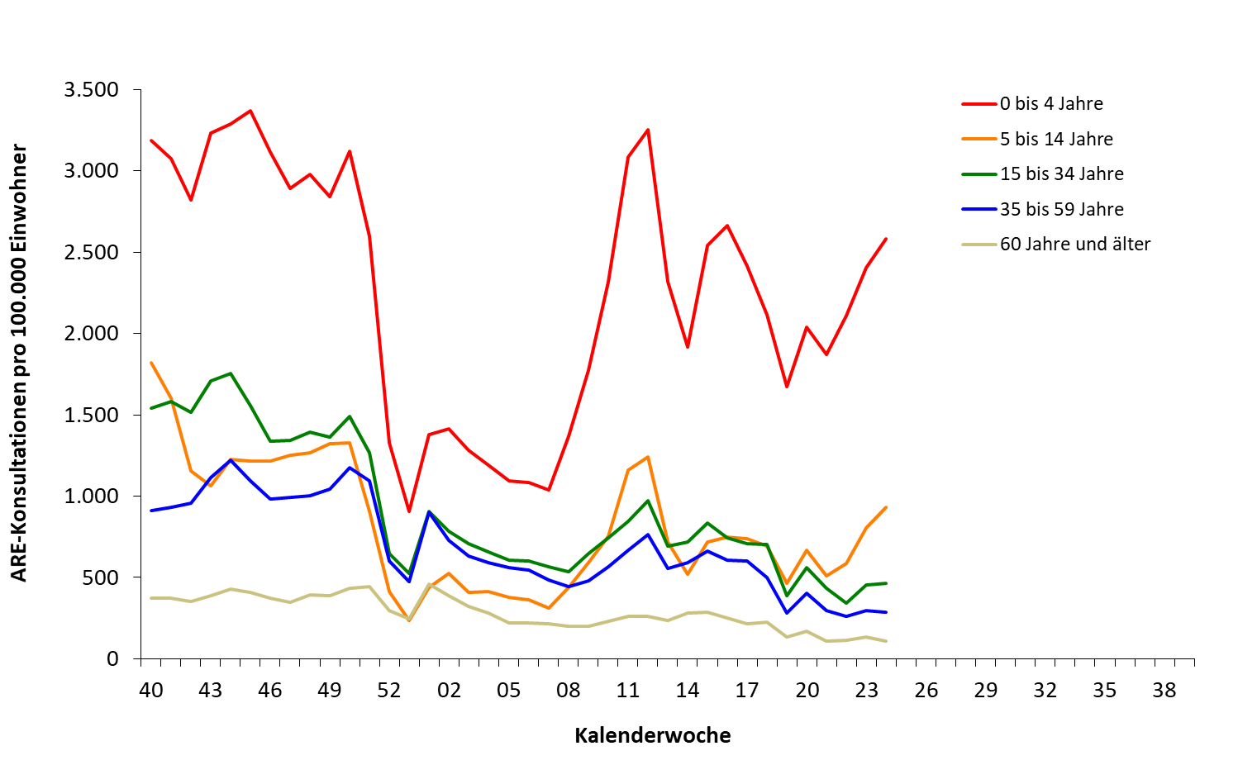
Arbeitsgemeinschaft Influenza
ARE-Konsultationen bis zur 24. KW 2021
Der Wert (gesamt) lag in der 24. KW 2021 bei ca. 445 Arzt­konsul­ta­tionen wegen ARE pro 100.000 Einwohner.
Auf die Bevölke­rung in Deutschland bezogen entspricht das einer Gesamtzahl von ca. 370.000 Arzt­besuchen wegen akuter Atem­wegs­er­kran­kungen (Vorwoche: ca. 306.000).
Notes:
KonsInz insgesamt im Vergleich zur Vorwoche relativ stabil geblieben; bei Kindern (o bis 4 / 5-14 Jahre) gestiegen, bei Erwachsenen stabil geblieben.
Auf AGIRegionen-Ebene: in vielen BL/AGI-Regionen z.B. BaWü und Bay Anstieg bei den Kindern, aber nicht in allen BL (z.B. nicht in RheinlPfalz/SL)
- weitere AGI-Regionen (Quelle): \\rki.local\daten\Projekte\FG36_AGI\Wochenberichte\Berichterstellung\AGI-Wochenbericht.xls

Slide 4
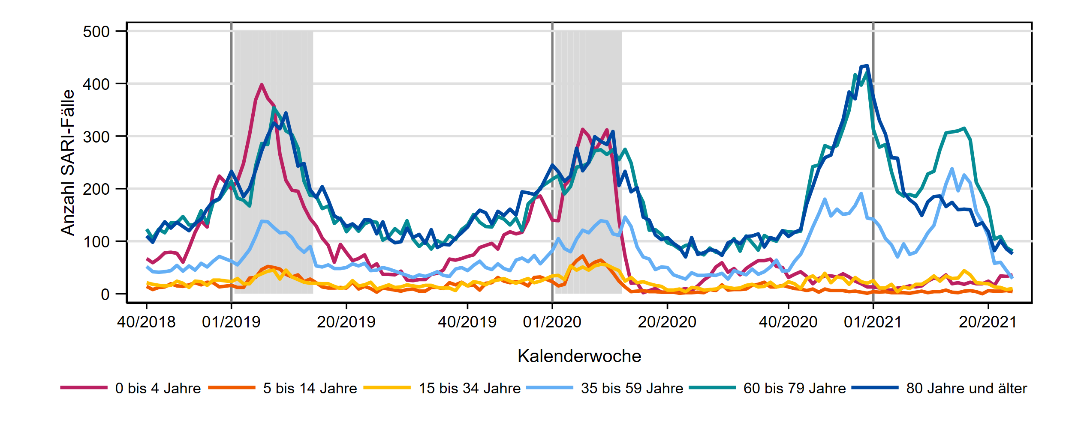
ICOSARI-KH-Surveillance – SARI-Fälle (J09 – J22) bis zur 24. KW 2021
Notes:
Neu: ab diesem Monatsbericht wird die erweiterte Falldefinition genutzt, in der auch die vorläufigen Diagnosen von noch liegenden Patienten berücksichtigt werden;
hierbei fallen im direkten Abgleich die älteren Altersgruppen ab 60 Jahren stärker ins Gewicht
SARI-Fallzahlen insgesamt weiter leicht zurück gegangen
→ v.a. in AG 35-59 Jahre Rückgang, in allen anderen AG nur leichtere Schwankungen (Plateau)
→ Fallzahlen in allen AG etwa auf Niveau der Vorjahre bzw. leicht niedriger
S:\Projekte\FG36_INV_ICOSARI\Arbeitsordner\Wochenbericht \Krisenstab_3Saisons_AGI6_allVWD_inkl_letzte_FB.png

Slide 5
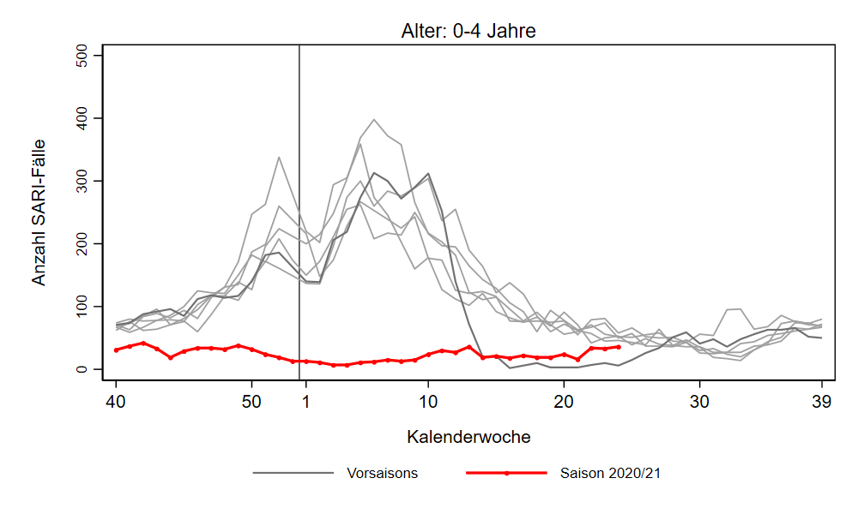
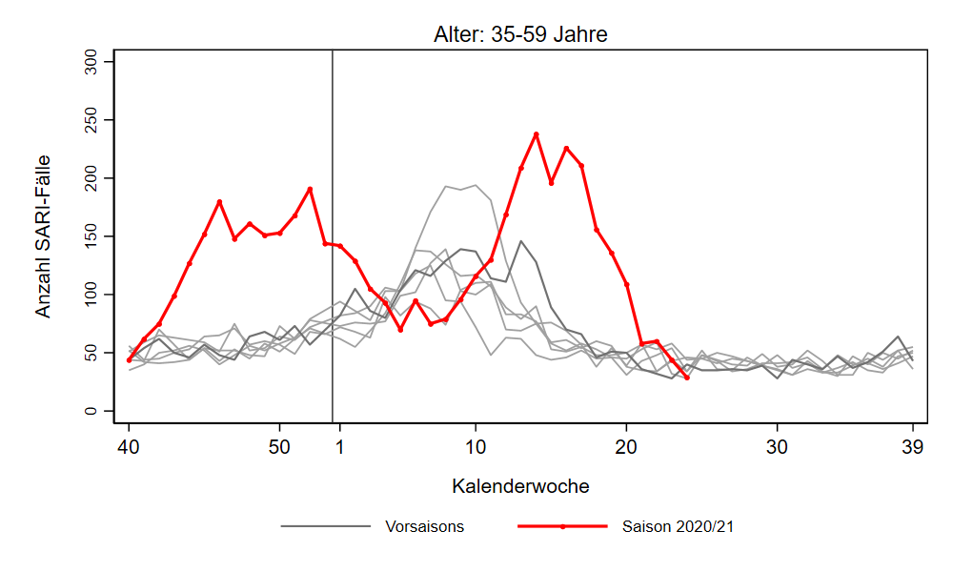
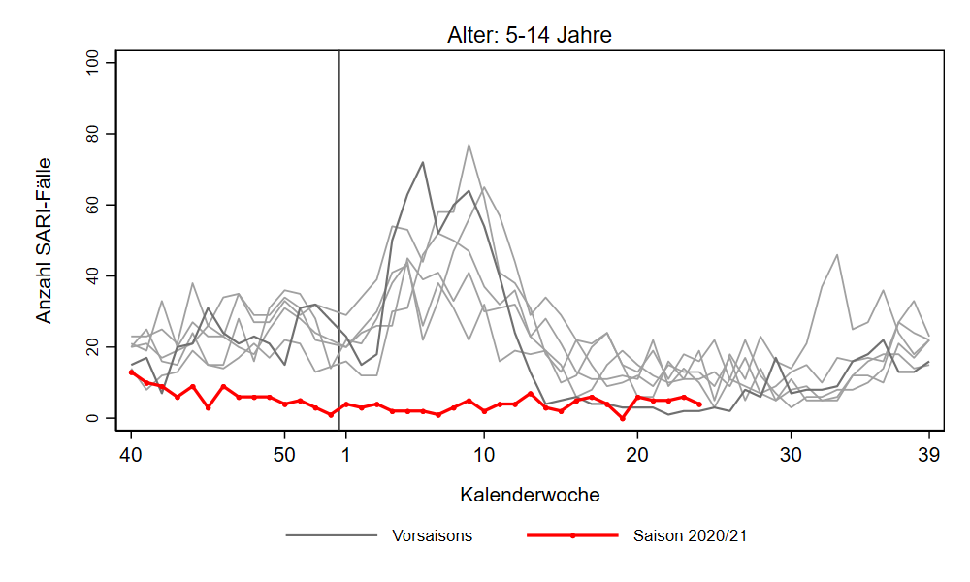
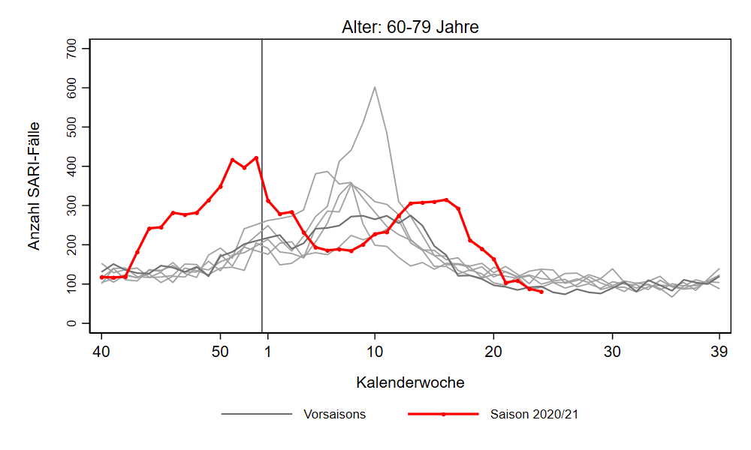
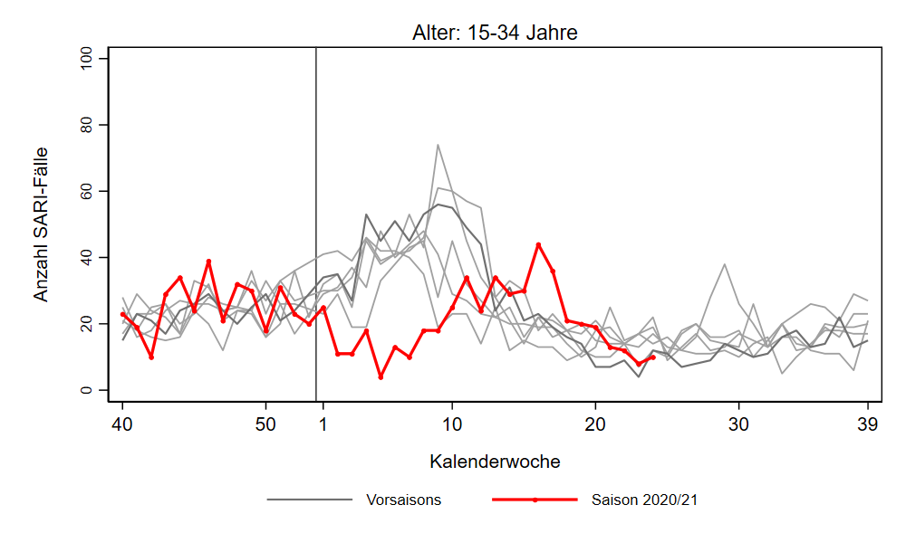
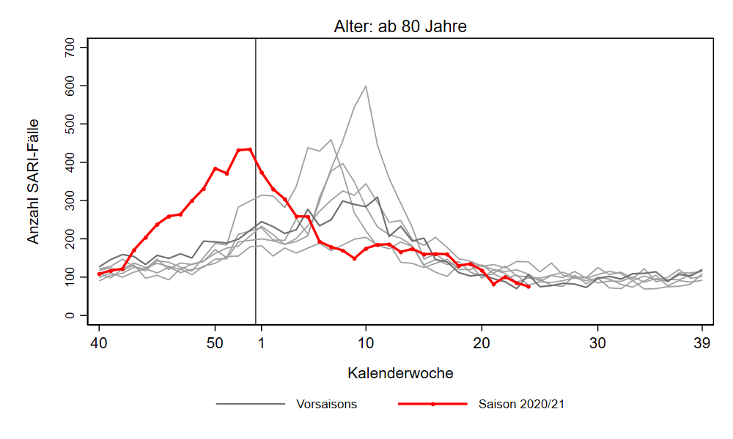
ICOSARI-KH-Surveillance – SARI-Fälle (J09 – J22) bis zur 24. KW 2021
Notes:
Neu: ab diesem Monatsbericht wird die erweiterte Falldefinition genutzt, in der auch die vorläufigen Diagnosen von noch liegenden Patienten berücksichtigt werden;
hierbei fallen im direkten Abgleich die älteren Altersgruppen ab 60 Jahren stärker ins Gewicht
SARI-Fallzahlen insgesamt weiter leicht zurück gegangen
→ v.a. in AG 35-59 Jahre Rückgang, in allen anderen AG nur leichtere Schwankungen (Plateau)
→ Fallzahlen in allen AG etwa auf Niveau der Vorjahre bzw. leicht niedriger
S:\Projekte\FG36_INV_ICOSARI\Arbeitsordner\Wochenbericht\Krisenstab-AG_separat_alleVWD

Slide 6
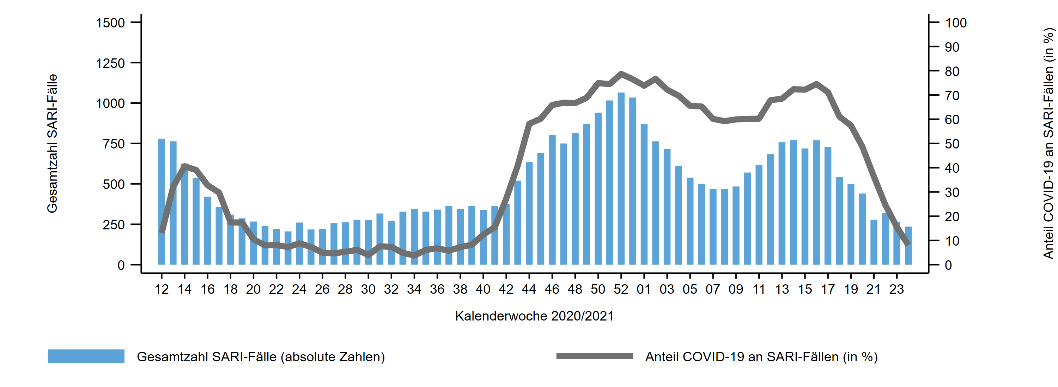
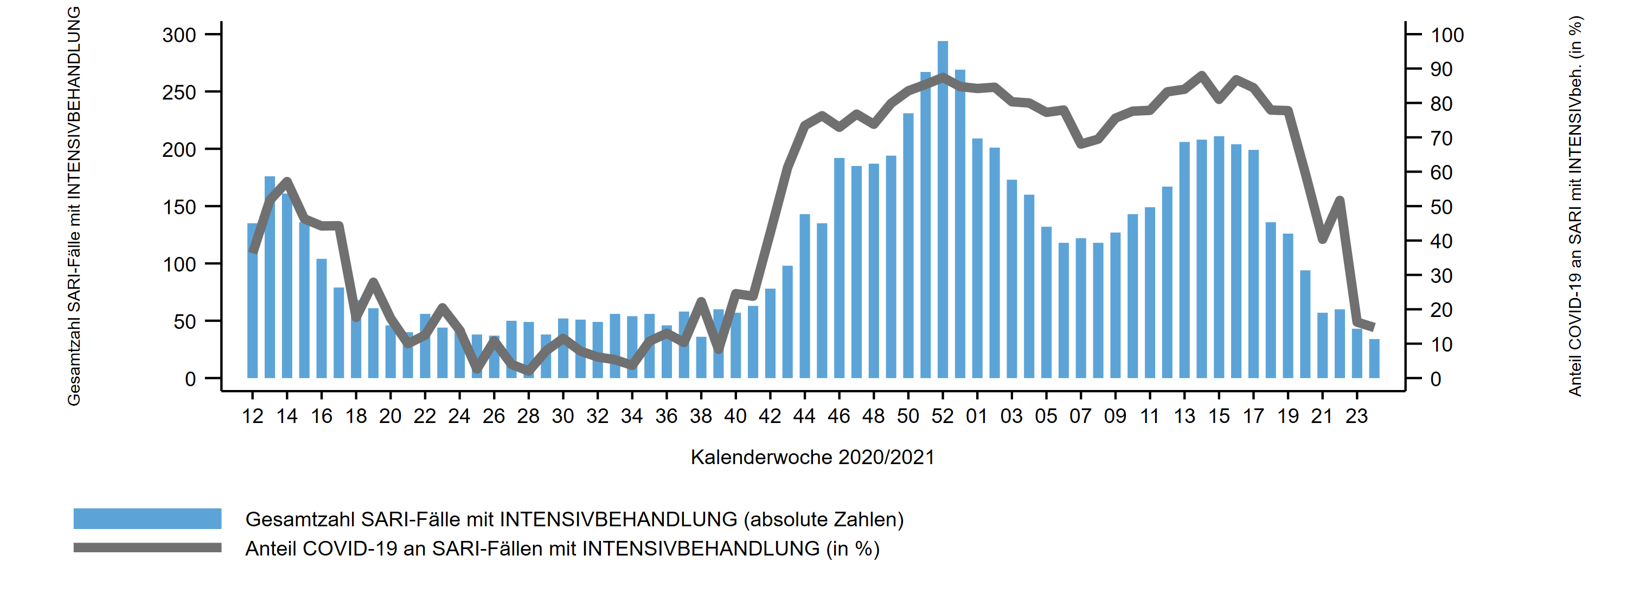
ICOSARI-KH-Surveillance – Anteil COVID an SARI-Fällen bis zur 24. KW 2021
8%
ICOSARI: SARI-Fälle in Intensivbehandlung, Anteil mit COVID-19 bis 24. KW 2021
15%
Notes:
Anteil COVID-19 an SARI 8% (KW 23: 16%)
Erstmals seit KW 39 (vor Beginn 2. Welle) wieder unter 10%
Anteil COVID an SARI mit Intensivbehandlung 15% (KW 23: 16%)
Anteil COVID bei SARI mit Intensivbehandlung deutlich niedriger in den KW 23 und 24, vermutlich Sommerplateau erreicht
Krisenstab_AnteilCOVID_alle_inkl_letzte.png und Krisenstab_AnteilCOVID_Intensiv_inkl_letzte.png
aus dem Ordner S:\Projekte\FG36_INV_ICOSARI\Arbeitsordner\Wochenbericht

Slide 7
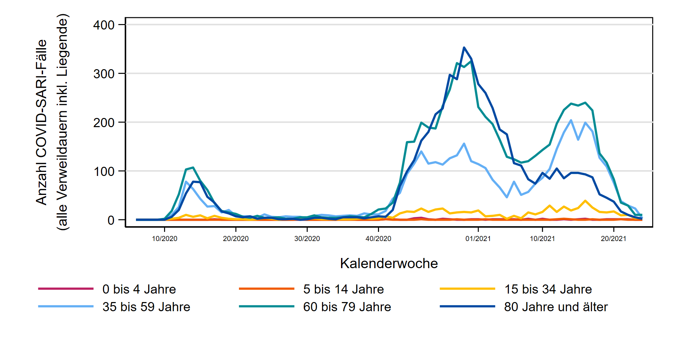
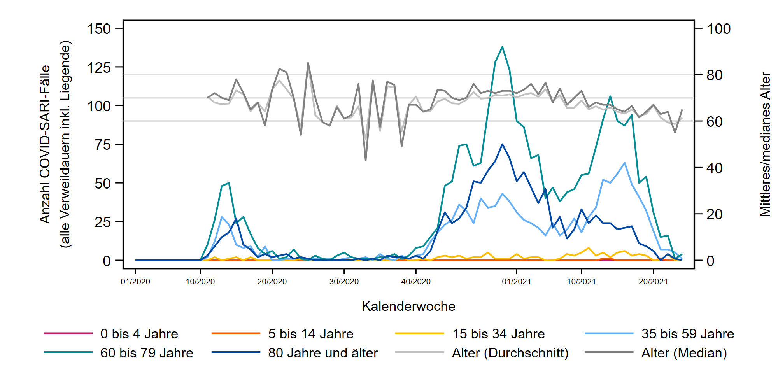
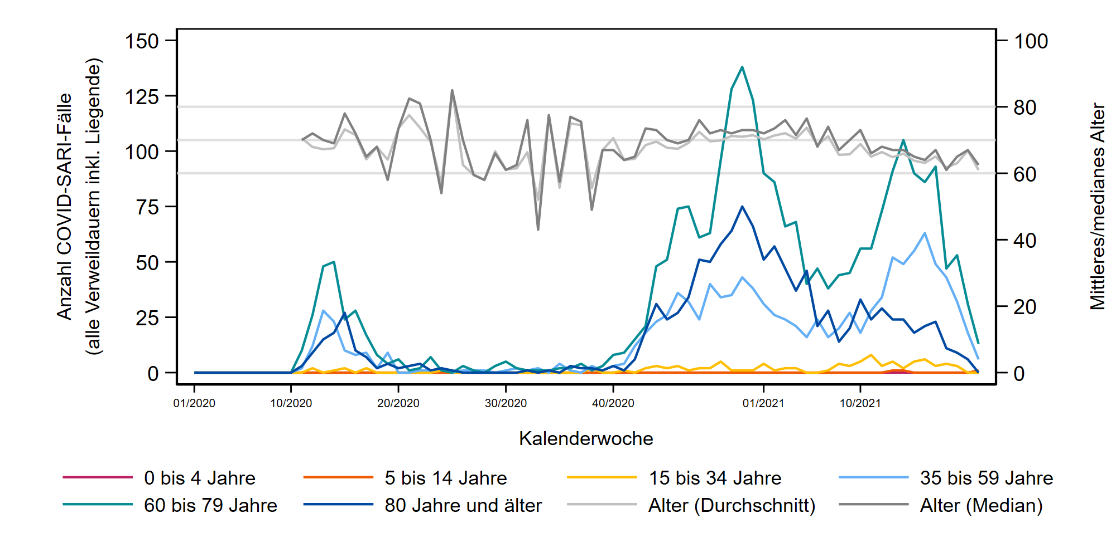
ICOSARI: COVID-SARI-Fälle (J09 – J22 + U07.1) bis zur 24. KW 2021
COVID-SARI-Fälle
ICOSARI: COVID-SARI-Fälle mit Intensivbehandlung bis zur 24. KW 2021
COVID-SARI-Fälle mit Intensivbehandlung
Notes:
Folie raus: Rückgang in allen Altersgruppen, sowohl Anzahl COVID-SARI-Fälle als auch Anzahl COVID-SARI mit Intensivbehandlung
S:\Projekte\FG36_INV_ICOSARI\Arbeitsordner\Wochenbericht\
Dateien Krisenstab_COVID-SARI_AG6_inkl_letzte_FB_all.png und Krisenstab_Intensiv_COVID_inkl_letzte_FB.png

Slide 8
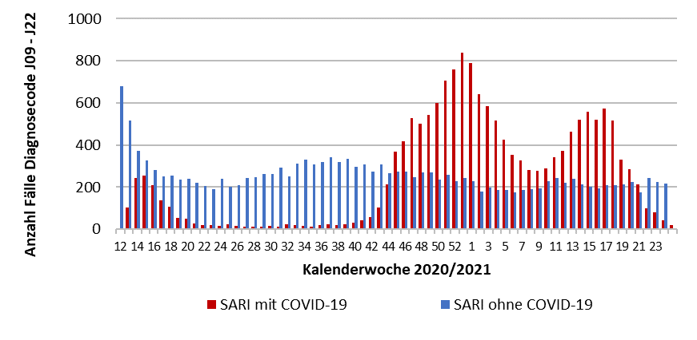
ICOSARI-KH-Surveillance – SARI-Fälle mit/ohne COVID-19 bis zur 24. KW 2021

Slide 9
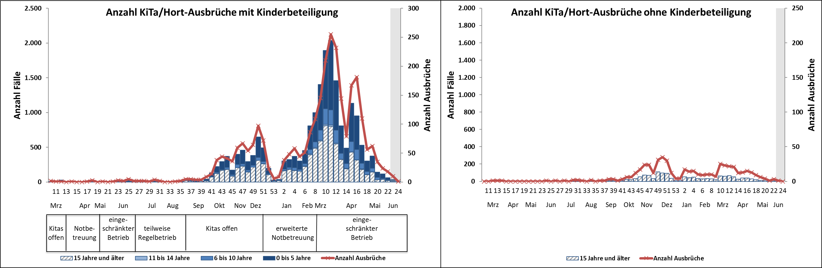
Ausbrüche in Kindergärten/Horte
Insgesamt wurden 3.353 Ausbrüche in Kindergärten/Horte (>= 2 Fälle) übermittelt
  2.851 (85%) Ausbrüche mit Kinderbeteiligung (<15J.), 45% (8.920/19.801) der Fälle sind 0 - 5 Jahre alt
  502 Ausbrüche nur mit Fällen 15 Jahre und älter
Notes:
21 neue Ausbrüche (inkl. Nachmeldungen)
durchschnittliche Ausbruchsgröße sank seit März von 9 auf 3-4 Fälle; Median = 3 Fälle pro Ausbruch
In Welle 3 (seit KW 9) ist die Mehrheit der Fälle im Alter von 0 bis 10 (58%), in Welle 2 war die Mehrheit in AG 15+ (59%)

Slide 10
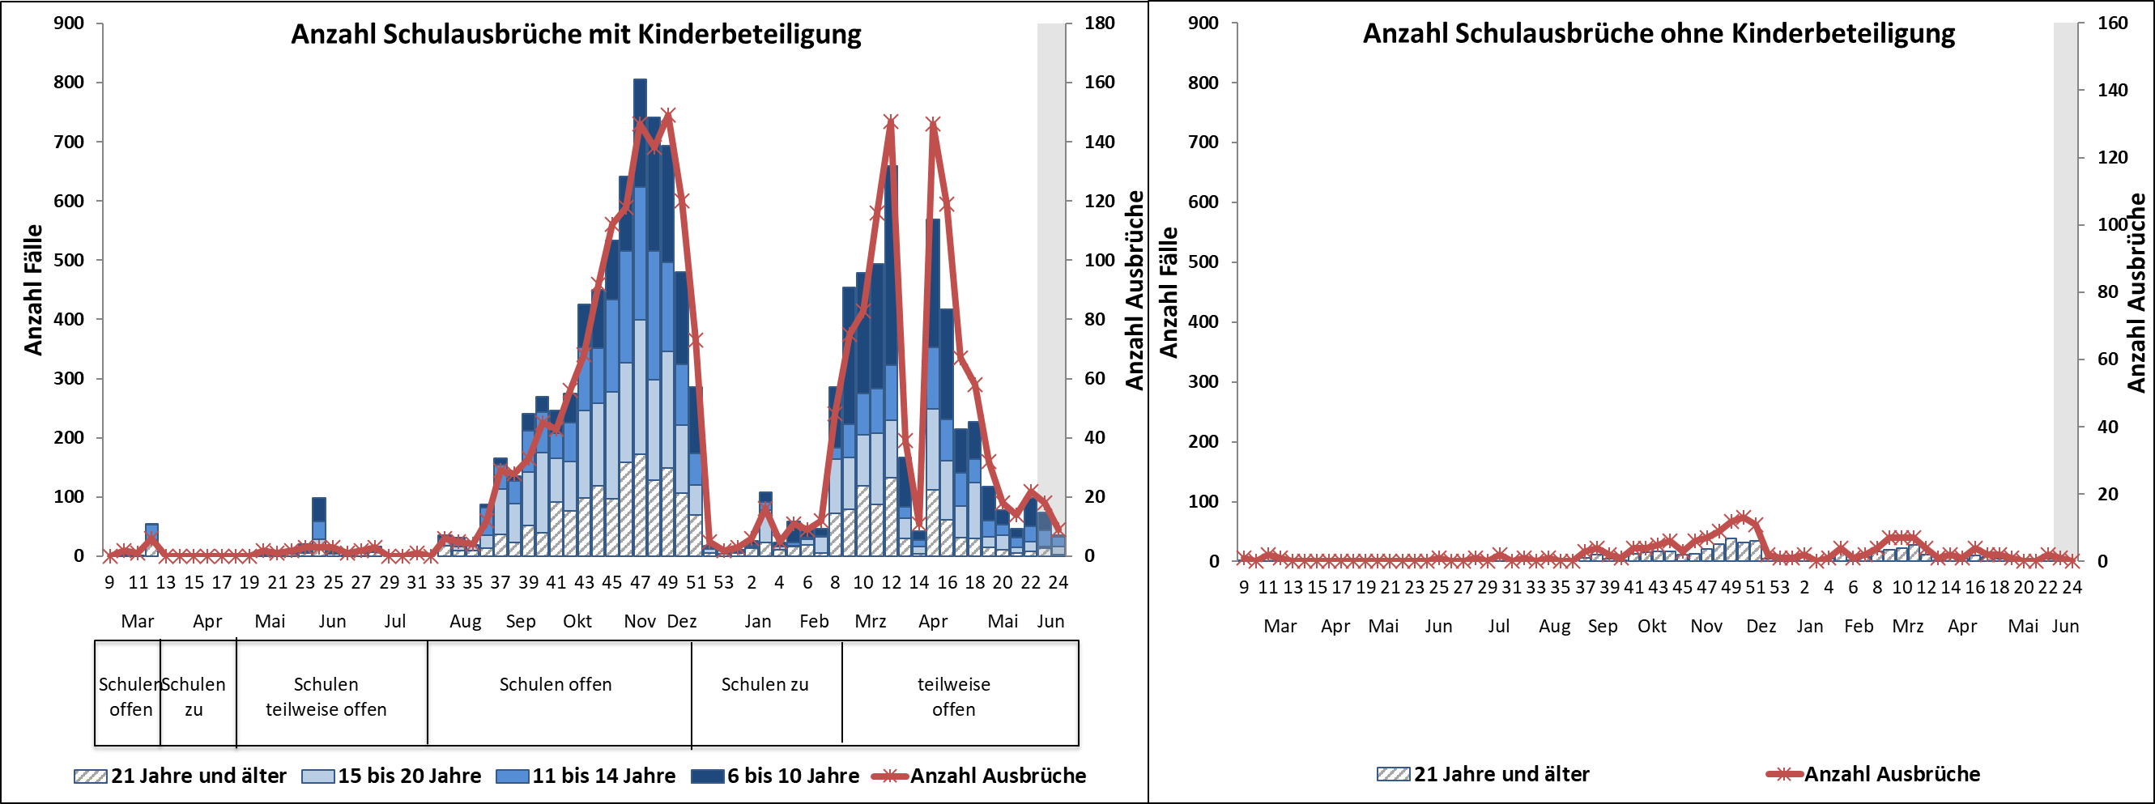
Ausbrüche in Schulen
Insgesamt wurden 2.559 Ausbrüche in Schulen übermittelt (>= 2 Fälle, 0-5 Jahre ausgeschlossen)
  2.398 (94%) Ausbrüche mit Fällen < 21 Jahren, 30% (6-10J.), 22% (11-14J.), 27% (15-20J.), 21% (21+)
  159 Ausbrüche nur mit Fällen 21 Jahre und älter
Notes:
-39 neue Ausbrüche (inkl. Nachmeldungen)
-seit Ende Mai auf einem konstant niedrigen Niveau; ca. 18 Ausbrüche pro Woche
-mediane Ausbruchsgröße seit Ostern bei 3 Fällen pro Ausbruch; durchschnittlich 4 Fälle
-in Welle 3 (seit KW 9 ) ist die Mehrheit der Fälle in der AG 6-10 (42%), gefolgt von AG 15-20 (21%), AG 21+ (20%) und AG 11-14 (17%)

